Slide 1
程序设计基础实验
C
2
C
管
理
系
统
周迅 201220037

Slide 2
CONTENT
1
2
3
4
5
需求分析
数据结构
模块设计
核心算法
功能拓展
本幻灯片仅作介绍展示之用，具体使用请参考用户手册。

Slide 3
需求分析

Slide 4
用户功能：
登录、注册、注销
卖家功能
商品发布、下架
修改商品信息
查看已发布商品
买家功能
查看、搜索商品
购买商品
查看历史订单（买家&卖家）
个人信息查看、修改
管理员功能：
管理员登录、注销
查看、搜索、下架商品
查看所有订单
查看、删除用户
系统的数据存储功能
文件存储 对用户，商品，订单维护不同的文件。
Notes:
版权声明：300套精品模板商业授权，请联系【锐旗设计】:https://9ppt.taobao.com，专业PPT老师为你解决所有PPT问题！

Slide 5
数据结构分析

Slide 6
需要处理的信息
用户
ID
密码
操作权限
用户名（不可重复）
地址
联系方式
历史订单
余额
商品
ID
名称
价格
上架时间
卖家ID
商品状态
描述（不超过100个字符）
订单
ID（本身，卖家，买家，商品）
金额
时间

Slide 7
用户
class User{
public:
User(……);
User();//构造函数
int id;//ID，省略U
char name[USER_NAME_LEN+1];//用户名
char password[USER_PASS_LEN+1];//密码
char phonenum[USER_PHONE_LEN+1];//联系方式
char address[USER_ADD_LEN+1]; //地址
double money;//余额
Identity identity;//表示身份的枚举类型
};

Slide 8
商品
class Goods {
public:
Goods(……);
Goods();
int id;
char name[GOODS_NAME_LEN+1];//商品名
double price; //价格
int seller_id;//卖家ID
char arrivetime[ARRIVE_TIME_LEN+1];//上架时间 char descrip[GOODS_DESCRIP_LEN + 1];//商品的描述信息,不超过100个字符
GoodState goodsstate;//表示商品状态的枚举类型
};

Slide 9
订单
class Order {
public:
Order(……);
Order();
int id; //订单ID
int goods_id; //商品ID
int seller_id; //卖家ID
int buyer_id; //买家ID
double amount; //交易金额
char dealtime[DEAL_TIME_LEN + 1];//交易时间
};

Slide 10
Vector<User>
users
Zhao
Vector<Goods> goodss(原谅我拙劣的英语)
RTX 3060
Vector<Order> orders
Deal
相互独立，检索时以ID为关键词

Slide 11
模块设计

Slide 12
main.cpp
App.cpp/h
User.cpp/h
Goods.cpp/h
Order.cpp/h
Other.cpp/h
模型

Slide 13
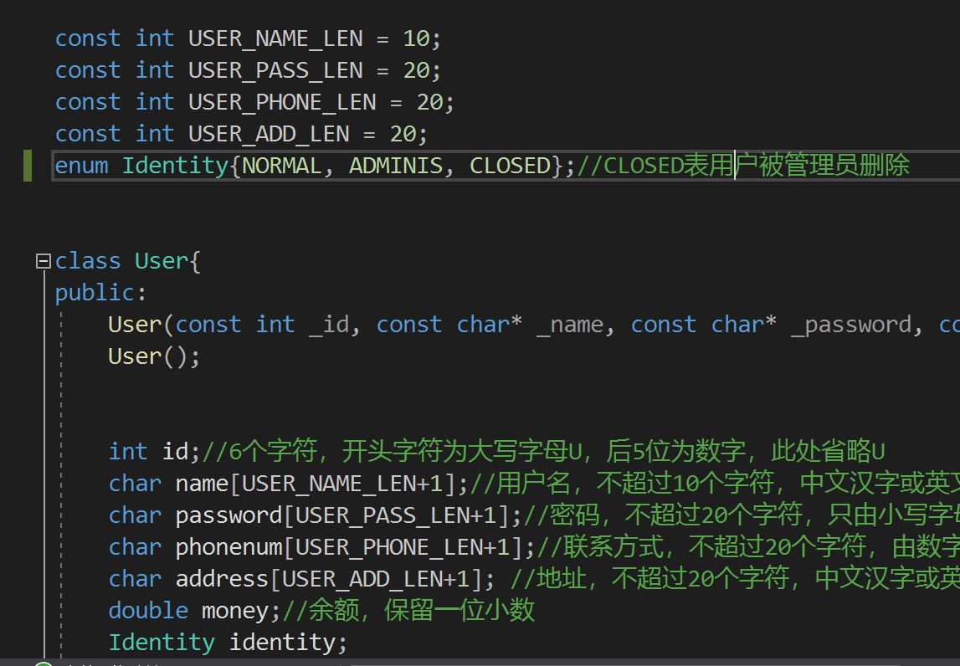

User.cpp/h
用户 类定义

Slide 14
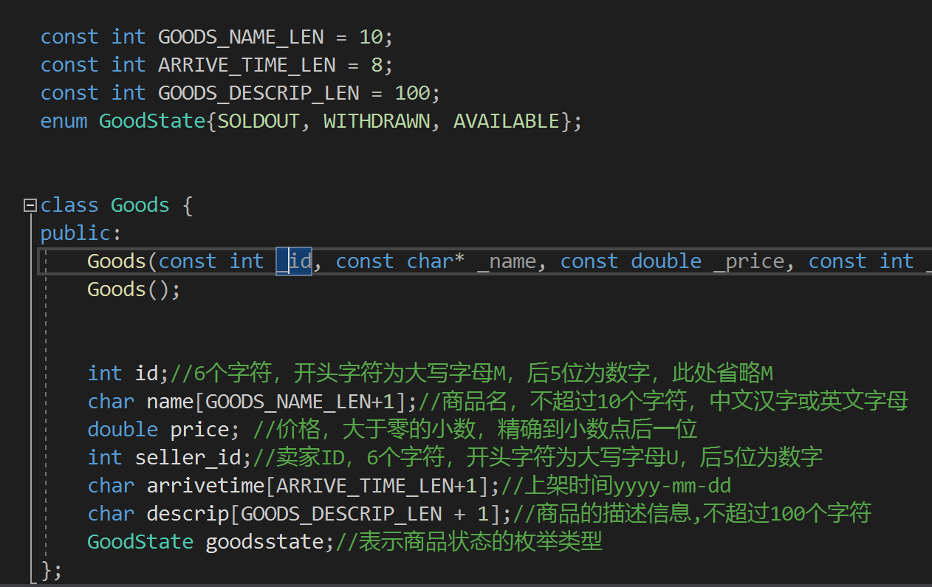

Goods.cpp/h
商品 类定义

Slide 15
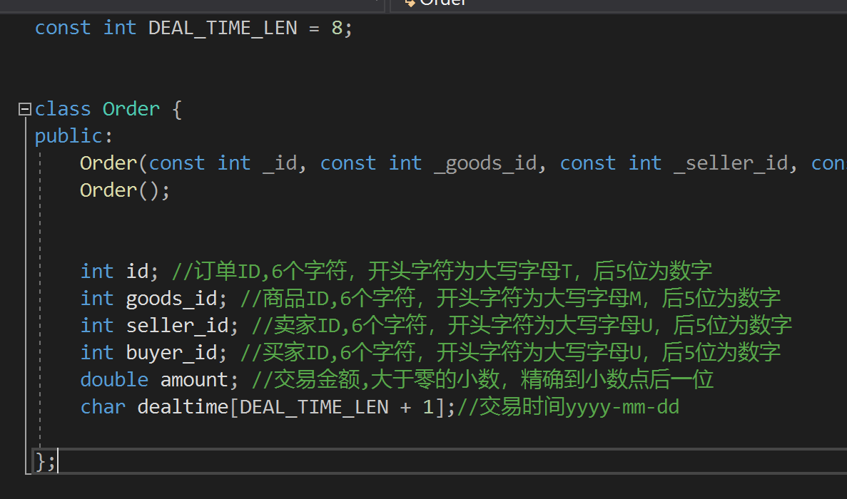
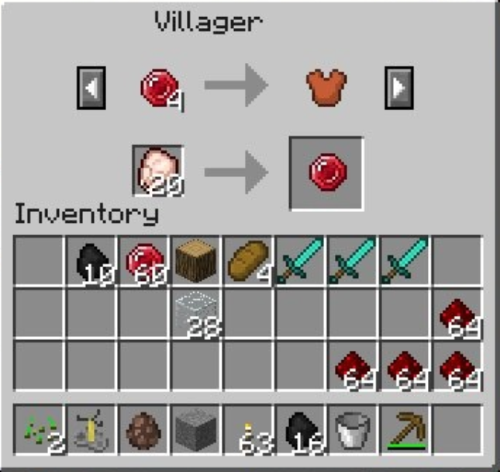
Order.cpp/h
订单 类定义

Slide 16
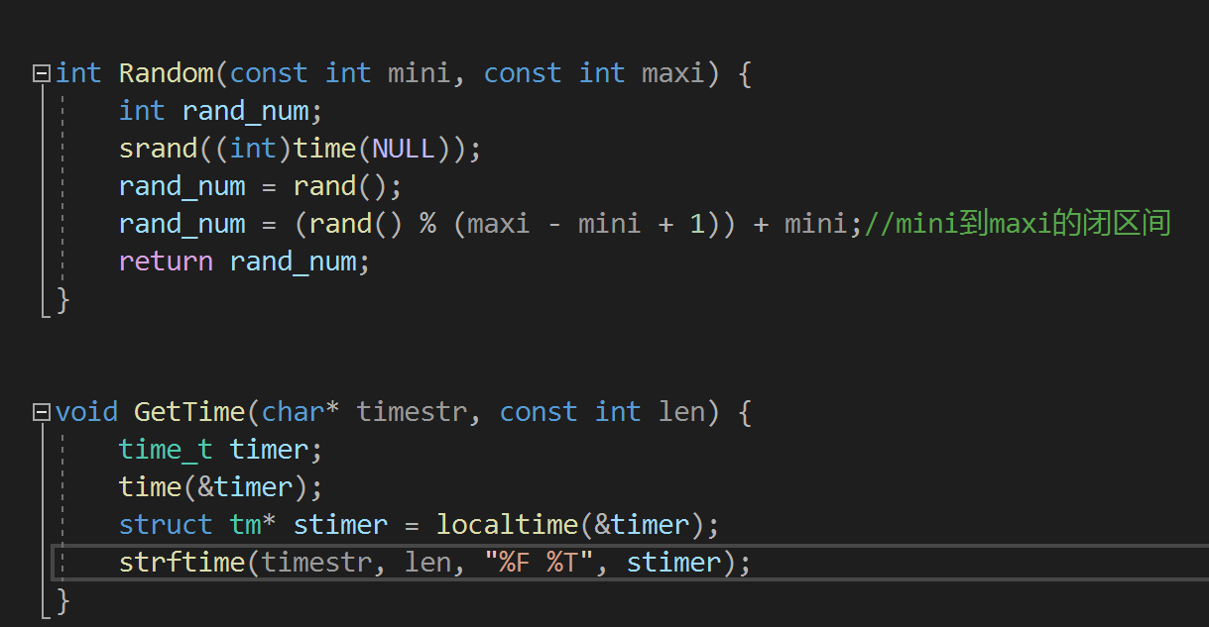
Other.cpp/h
其他支持函数
int Random(const int， const int);//获取闭区间内随机数
void GetTime(char*, const int);//获取当前时间，并转化成字符串
……

Slide 17
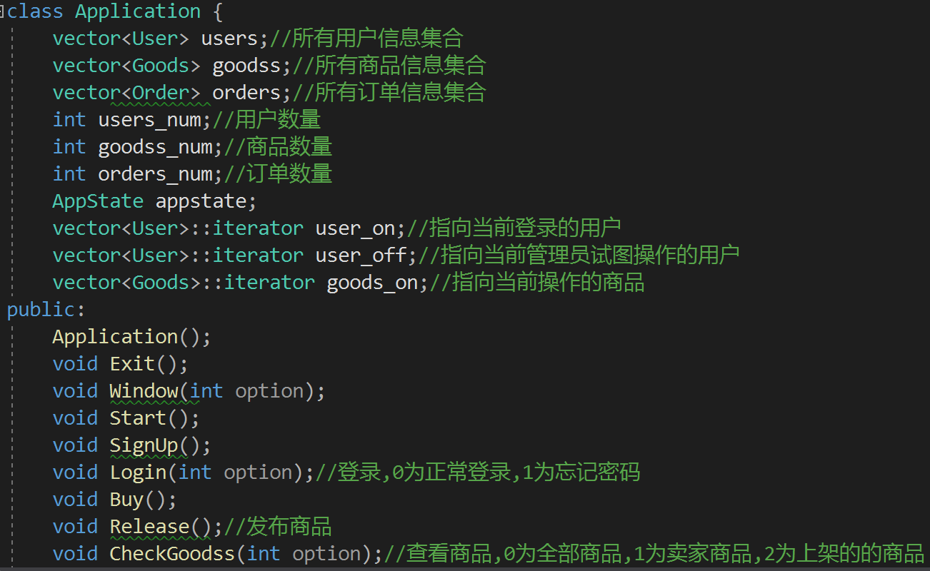
App.cpp/h
程序对外接口
Application成员函数
Application()/void Exit();//读取、写入数据，初始化
void Window(int);//在终端中显示UI（伪）
void Start();//调用其他函数，实现交互
void Login(Identity ident);//登录
……

Slide 18
核心功能与算法

Slide 19
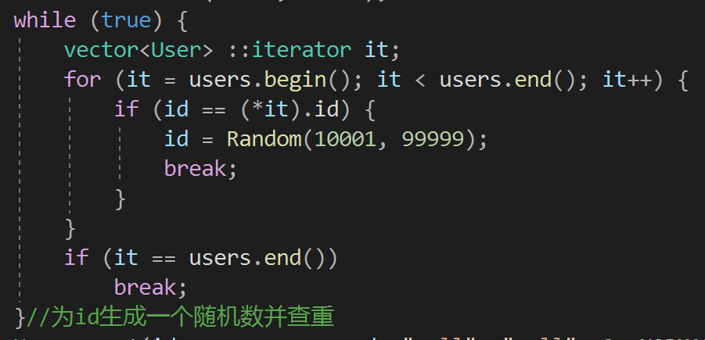
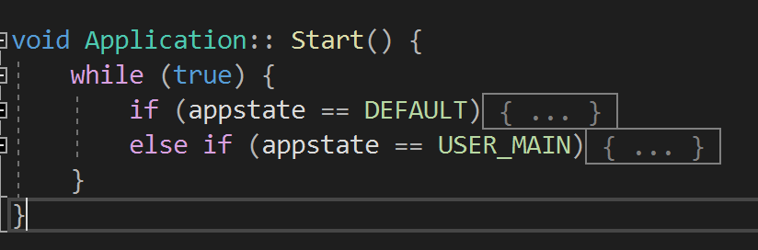
核心算法
利用迭代器遍历容器
死”循环实现“交互”
Notes:
版权声明：300套精品模板商业授权，请联系【锐旗设计】:https://9ppt.taobao.com，专业PPT老师为你解决所有PPT问题！

Slide 20
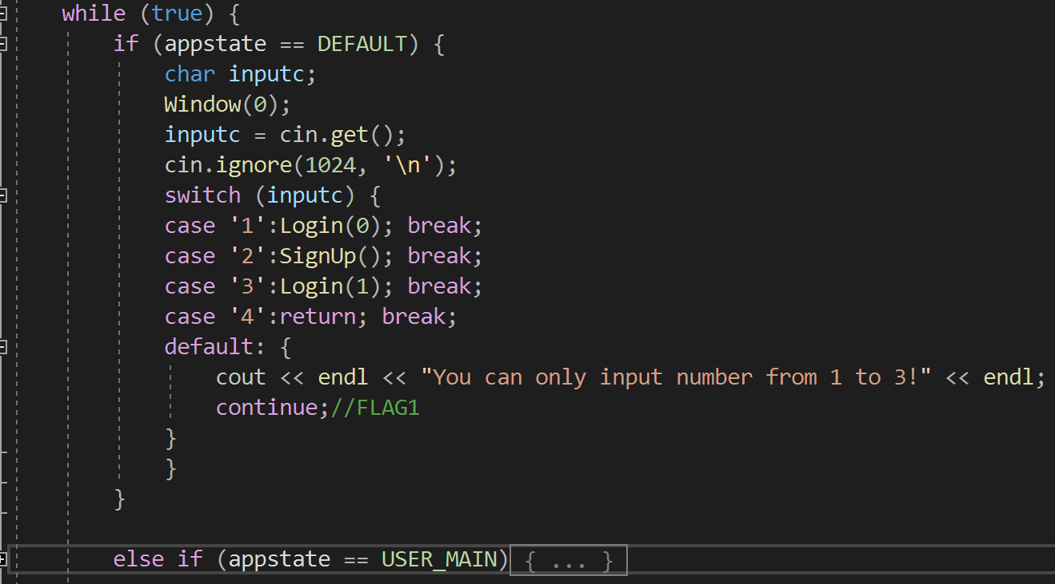
信息交互
枚举类型变量appstate表示当前所在界面，每次交互，根据具体情况修改其值，从而导向不同界面。
例如，appstate默认DEFAULT（图1），选择“1.Log in”登录后，结束该分支，appstate改为USER_MAIN，通过while(true)进入对应分支。

Slide 21
商品购买
绑定商品 | 修改信息 | 完成购买

Slide 22
检验输入ID格式并将其转化为int类数据
遍历储存商品的vector查找并将目标对象绑定
在交互式界面进行二次确认
检验购买资格，如商品是否下架、余额是否足够等等
修改资料，包括买家的扣款，卖家的到账
生成订单Order类对象，并通过pushback()并入储存订单的vector
对目标商品解绑，防止后续误操作
绑定商品 | 修改信息 | 完成购买

Slide 23

事实上，其他大多数功能的算法也都类似，包括修改用户信息，管理用户等等，思路均是先绑定目标，再检验“资格”
说白了其实就是换个皮，Ctrl+C -> Ctrl+V
绑定 | 修改信息 | 完成

Slide 24
功能拓展
由于代码尚未实现，该部分不完善，请谅解☺

Slide 25
概
览
邮箱功能
找回密码
信用分体系
关键词搜索
密码评估
注销账户
其他一些小细节：密码二次确认，退出时二次提醒……

Slide 26
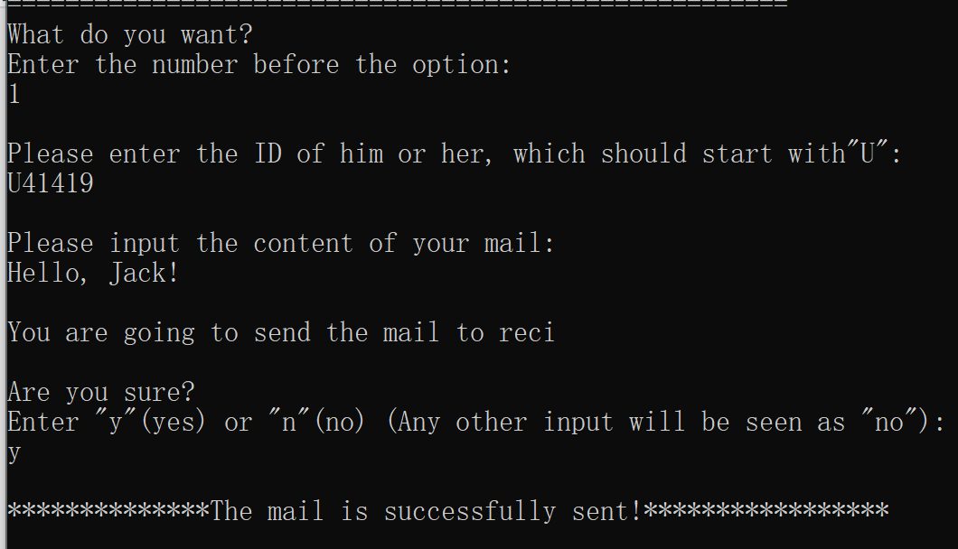
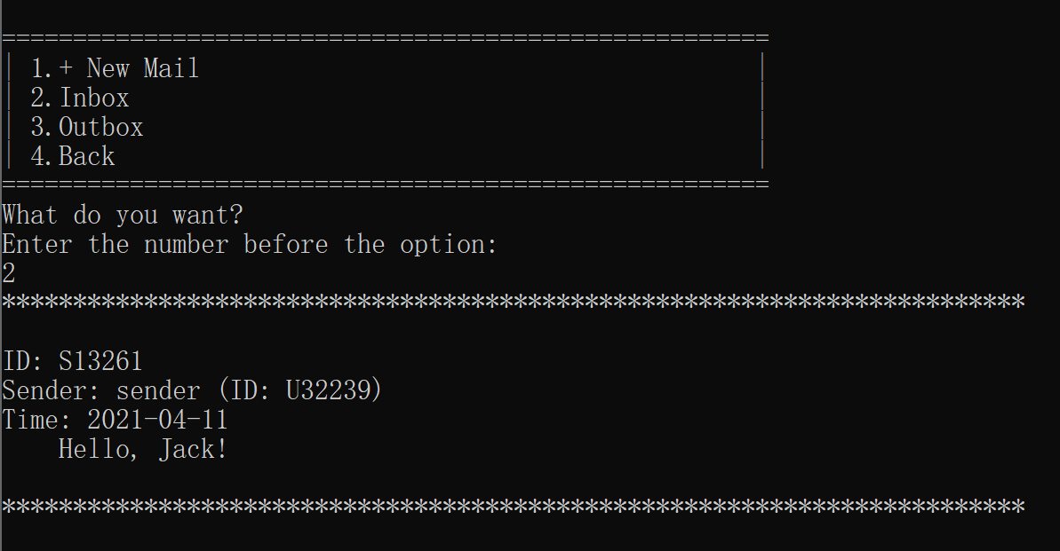
邮 箱
发送邮件
查看发信箱
查看收件箱
删除邮件

Slide 27
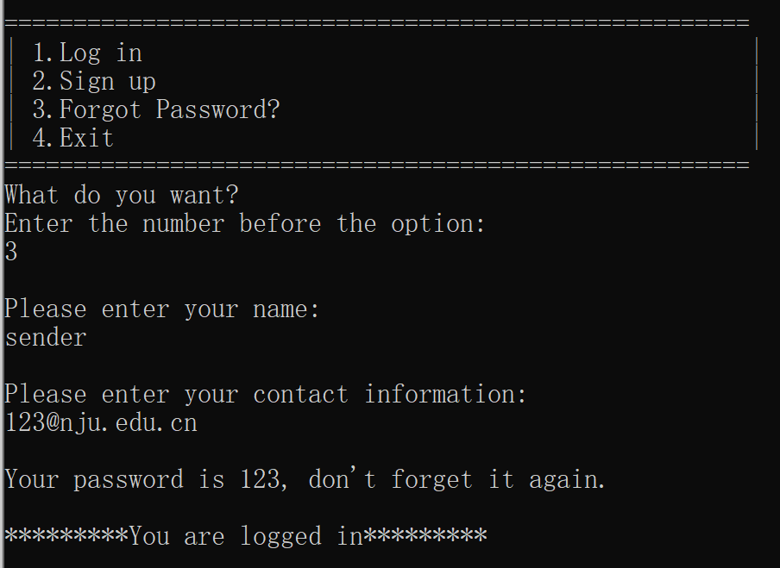
找回密码
忘记密码功能
用联系方式获取忘记的密码

Slide 28
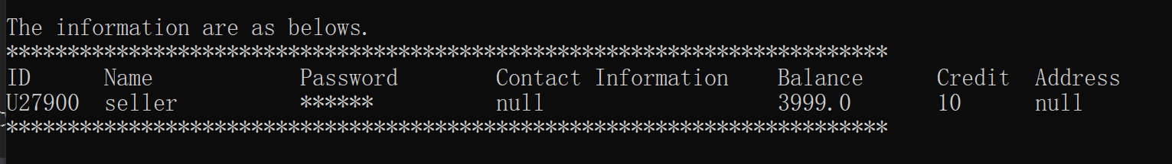
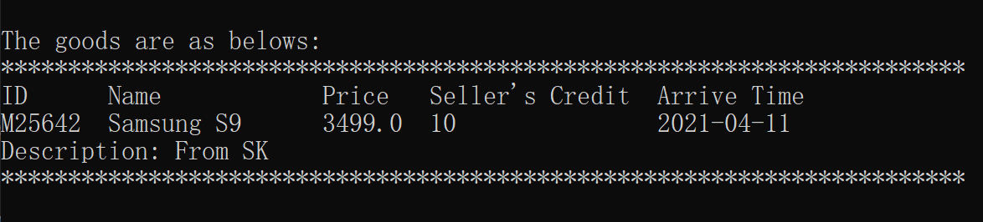
信用分
反映用户买卖行为表现
完成交易时依据买家评价可以增加
买家购买时，可以看到商品卖家的信用分

Slide 29
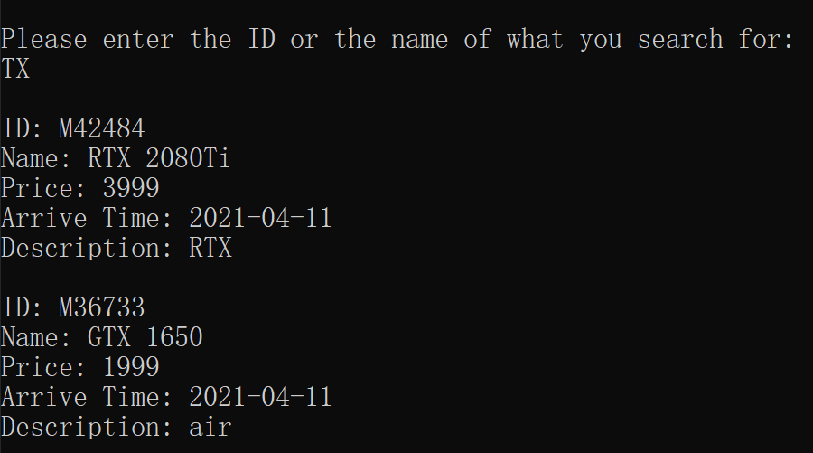
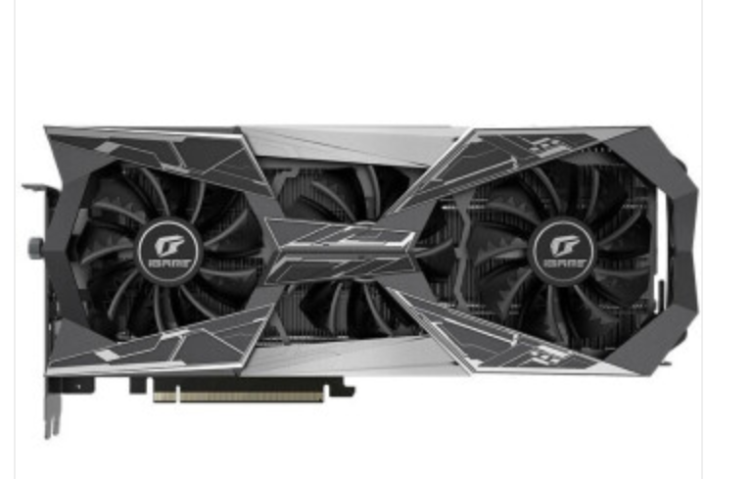
关键词搜索
适用于搜索商品
输入商品名的一部分，会自动匹配含有该字段的商品

Slide 30
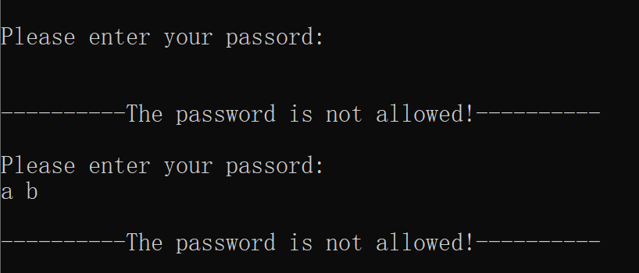
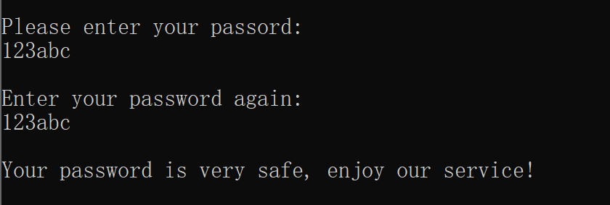
密码评估
注册时调用
判断密码是否合法（空字符，空格判断）
评估密码安全性，并提供建议

Slide 31
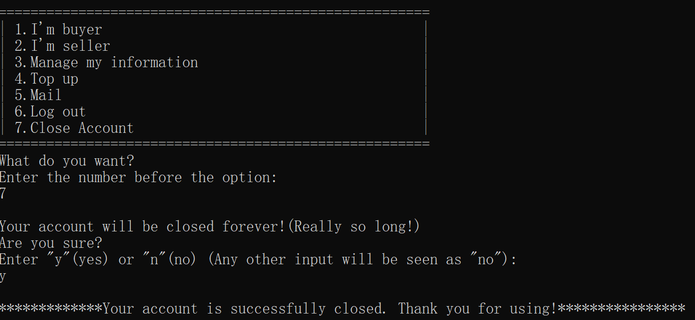
注销账户
与管理员封禁区别
彻底删除账号信息
根据《电信和互联网用户个人信息保护规定》

Slide 32
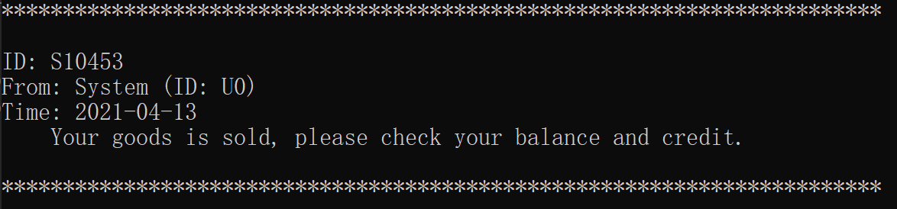
买卖通知
适用于交易完成后
交易的提醒将以邮件形式发送到买卖家的邮箱中

Slide 33
THANKS
Notes:
版权声明：300套精品模板商业授权，请联系【锐旗设计】:https://9ppt.taobao.com，专业PPT老师为你解决所有PPT问题！

